Slide 1

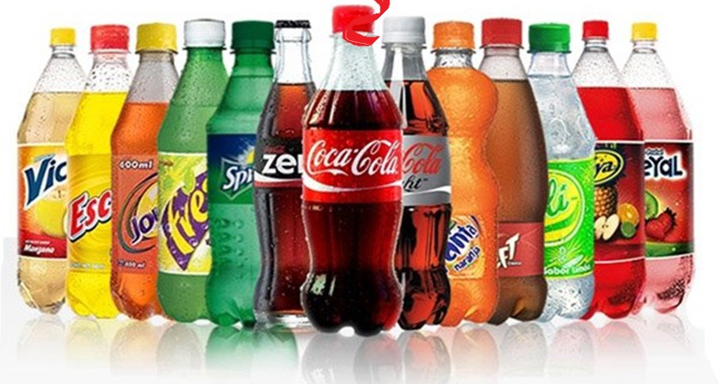
La empresa coca cola es una de las más grandes y reconocidas empresas del mondo que abarcan desde bebidas gaseosas hasta Jugos y agua embotellada. Sin embargo, la empresa enfrenta desafíos gestión de su cadena de producción y administrativa
Para este problema hemos planteada. un sistema de organización donde se puede llevar un mejor control de paquetes, envíos mucho más y mejorar el acceso y actualización de esta empresa.
Crearemos un sistema con 5 (formularios) botones y su respectivo formulario, se diseñará la presentación de su página y que nuestro sistema sea de fácil acceso, Segura y compatible con diferentes dispositivos.

Slide 2

Dirección
Fecha
Cantidad de paquetes
consumidor
Paquetes
ENTREGAS
Tel
Costo total
Nombre del distribuidor
Proporciona
Cuenta bancaria
DPI
correo
DPI
Deuda
Ruta
Dirección
Clientes
Tel
Distribuidor
Nombre
Cupón
Llevar
incluye
Entrega
Factura
Producto
Producto
Fecha
Producto
C. paquetes
Consumidor
Cantidad
Precio
No. Factura
Factura
Descripción

